Slide 1
SKRYPTY KONFIGURACYJNE W SYSTEMIE CISCO IOS

Slide 2
Tryb pracy CLI a ładowanie konfiguracji z pliku.
W systemie operacyjnym Cisco ISO, w trybie pracy CLI (ang. Command Line Interface) możemy wpisywać komendy systemu na trzy sposoby:
pełną postać komendy np. interface address 2001:A:B:C::1/64,
uproszczoną postać komendy np. int addr 2001:A:B:C::1/64,
ładować komendy z pliku skryptu konfiguracyjnego.

Slide 3
Wady i zalety
Wada: Autor pliku musi dobrze znać tryby pracy w IOS oraz poziomy konfiguracyjne IOS.
Wada: Autor pliku musi bardzo dobrze znać komendy IOS oraz wpisywać je bez błędów.
Zaleta: O wiele szybsza konfiguracja wynikowa topologii w porównaniu z ręcznym wprowadzaniem komend w CLI, szczególnie w przypadku bardziej złożonych topologii.
Zaleta: Prostota wykonania, wykorzystywanie metody „kopiuj i wklej” oraz Notatnika.
Na przykład w przypadku konfiguracji routingu statycznego w 6 routerach za pomocą gotowych plików skryptowych można ją wykonać w czasie około 20 minut, a ręczna konfiguracja tej samej sieci zajmuje czas około 1-2 godziny. Uwaga: Czas ten jest oczywiście zależny także od wydajności administratora.

Slide 4
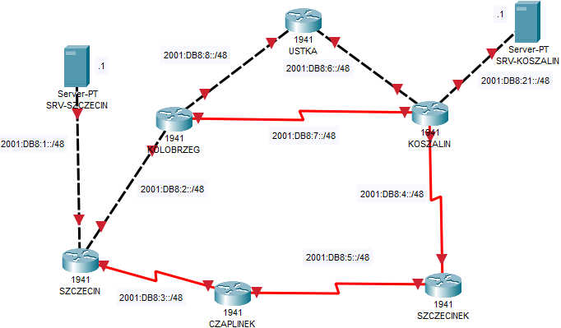
  PRZYGOTOWANIE WZORCA PLIKU SKRYPTU KONFIGURACYJNEGO
Przykładowa topologia – stan początkowy

Slide 5
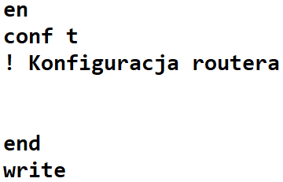
WZORZEC

Slide 6
PRZYGOTOWANIE POLECEŃ DLA ROUTINGU STATYCZNEGO
en
conf t
! Konfiguracja routera CZAPLINEK
hostname CZAPLINEK
ipv6 unicast-routing
interface Serial0/0/0
no ip address
ipv6 address FE80::5 link-local
ipv6 address 2001:DB8:5::1/48
clock rate 2000000
!
interface Serial0/0/1
no ip address
ipv6 address FE80::5 link-local
ipv6 address 2001:DB8:3::2/48
!
ipv6 route 2001:DB8:1::/48 2001:DB8:3::1
ipv6 route 2001:DB8:21::/48 2001:DB8:5::2
ipv6 route 2001:DB8:21::/48 2001:DB8:4::2
end
write
skrypt-dlaCZAPLINEK.txt

Slide 7
PRZYGOTOWANIE POLECEŃ DLA ROUTINGU STATYCZNEGO
en
!tryb uprzywilejowany
conf t
!tryb konfiguracji globalnej
! Konfiguracja routera KOLOBRZEG
hostname KOLOBRZEG
ipv6 unicast-routing
!
!tryb konfiguracji interfejsu
interface GigabitEthernet0/0
no ip address
ipv6 address FE80::2 link-local
ipv6 address 2001:DB8:8::1/48
!
interface GigabitEthernet0/1
no ip address
ipv6 address FE80::2 link-local
ipv6 address 2001:DB8:2::2/48
!
skrypt-dlaKOLOBRZEG.txt

Slide 8
PRZYGOTOWANIE POLECEŃ DLA ROUTINGU STATYCZNEGO
interface Serial0/0/0
no ip address
ipv6 address FE80::2 link-local
ipv6 address 2001:DB8:7::1/48
clock rate 2000000
!tryb konfiguracji routingu statycznego
ipv6 route 2001:DB8:21::/48 2001:DB8:7::2
ipv6 route 2001:DB8:21::/48 2001:DB8:8::2
ipv6 route 2001:DB8:1::/48 2001:DB8:7::2
!
end
write

Slide 9
PRZYGOTOWANIE POLECEŃ DLA ROUTINGU STATYCZNEGO
en
conf t
! Konfiguracja routera KOSZALIN
hostname KOSZALIN
ipv6 unicast-routing
interface GigabitEthernet0/0
no ip address
ipv6 address FE80::3 link-local
ipv6 address 2001:DB8:21::2/48
interface GigabitEthernet0/1
no ip address
ipv6 address FE80::3 link-local
ipv6 address 2001:DB8:6::2/48
interface Serial0/0/0
no ip address
ipv6 address FE80::3 link-local
ipv6 address 2001:DB8:7::2/48
interface Serial0/0/1
no ip address
ipv6 address FE80::3 link-local
ipv6 address 2001:DB8:4::2/48
skrypt-dlaKOSZALIN.txt

Slide 10
PRZYGOTOWANIE POLECEŃ DLA ROUTINGU STATYCZNEGO
!tryb konfiguracji routingu statycznego
ipv6 route 2001:DB8:1::/48 2001:DB8:6::1
ipv6 route 2001:DB8:1::/48 2001:DB8:7::1
ipv6 route 2001:DB8:1::/48 2001:DB8:4::1
end
write

Slide 11
PRZYGOTOWANIE
POLECEŃ
DLA ROUTINGU
STATYCZNEGO
en
conf t
! Konfiguracja routera SZCZECIN
hostname SZCZECIN
ipv6 unicast-routing
interface GigabitEthernet0/0
no ip address
ipv6 address FE80::1 link-local
ipv6 address 2001:DB8:1::2/48
!
interface GigabitEthernet0/1
no ip address
ipv6 address FE80::1 link-local
ipv6 address 2001:DB8:2::1/48
!
interface Serial0/0/0
no ip address
ipv6 address FE80::1 link-local
ipv6 address 2001:DB8:3::1/48
!
!tryb konfiguracji routingu statycznego
ipv6 route 2001:DB8:21::/48 2001:DB8:2::2
ipv6 route 2001:DB8:21::/48 2001:DB8:3::2
end
write
skrypt-dlaSZCZECIN.txt

Slide 12
PRZYGOTOWANIE POLECEŃ DLA ROUTINGU STATYCZNEGO
en
conf t
! Konfiguracja routera SZCZECINEK
hostname SZCZECINEK
ipv6 unicast-routing
interface Serial0/0/0
no ip address
ipv6 address FE80::4 link-local
ipv6 address 2001:DB8:5::2/48
!
interface Serial0/0/1
no ip address
ipv6 address FE80::4 link-local
ipv6 address 2001:DB8:4::1/48
clock rate 2000000
!
ipv6 route 2001:DB8:1::/48 2001:DB8:5::1
ipv6 route 2001:DB8:21::/48 2001:DB8:4::2
end
write
skrypt-dlaSZCZECINEK.txt

Slide 13
PRZYGOTOWANIE POLECEŃ DLA ROUTINGU STATYCZNEGO
en
!tryb uprzywilejowany
conf t
!tryb konfiguracji globalnej
! Konfiguracja routera USTKA
hostname USTKA
ipv6 unicast-routing
!
!tryb konfiguracji interfejsu
interface GigabitEthernet0/0
no ip address
ipv6 address 2001:DB8:8::2/48
!
interface GigabitEthernet0/1
no ip address
ipv6 address 2001:DB8:6::1/48
!
!tryb konfiguracji routingu statycznego
ipv6 route 2001:DB8:21::/48 2001:DB8:6::2
ipv6 route 2001:DB8:1::/48 2001:DB8:8::1
!
end
write
skrypt-dlaUSTKA.txt

Slide 14
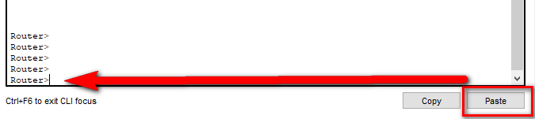
URUCHAMIANIE SKRYPTÓW –WARIANT 1
Metoda „Kopiuj i wklej” w zakładce CLI

Slide 15
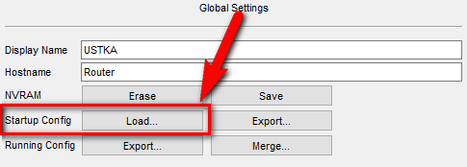
URUCHAMIANIE SKRYPTÓW –WARIANT 2
Przycisk „Load” w zakładce „Config”

Slide 16
Nie zapomnij o sprawdzeniu i ewentualnym poprawieniu skryptów!
Sprawdzenie

Slide 17
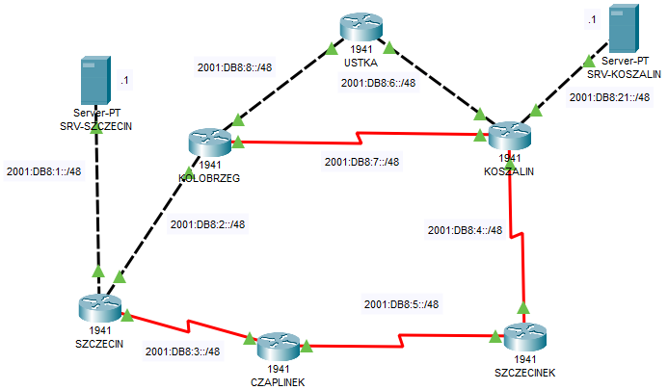
STAN PO „WKLEJENIU” POLECEŃ DO ROUTERÓW
Przykładowa topologia – stan końcowy

